Slide 1


Slide 2


JÁ TOMOU
SEU AÇAÍ HOJE ?
FAZER PEDIDO
rainhadoacai168

Slide 3
JÁ TOMOU
SEU AÇAÍ HOJE ?
FAZER PEDIDO

Slide 4
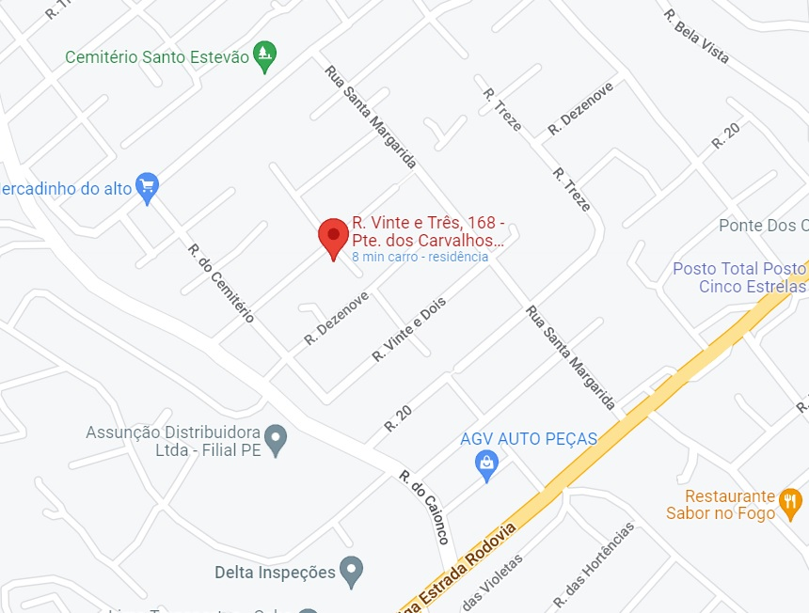
ONDE NOS ENCONTRAR ?
CONTATO:
rainhadoacai168
(81) 98348-6812
Rua vinte e três - 168 –
Ponte dos carvalhos -
Cabo de Santo Agostinho - PE
FAZER PEDIDO
Rua vinte e três – 168 Ponte dos carvalhos
Cabo de Santo Agostinho - PE

Slide 5
ONDE NOS ENCONTRAR ?
Rua vinte e três – 168 Ponte dos carvalhos
Cabo de Santo Agostinho - PE
CONTATO:
rainhadoacai168 (81) 98348-6812

